Slide 1
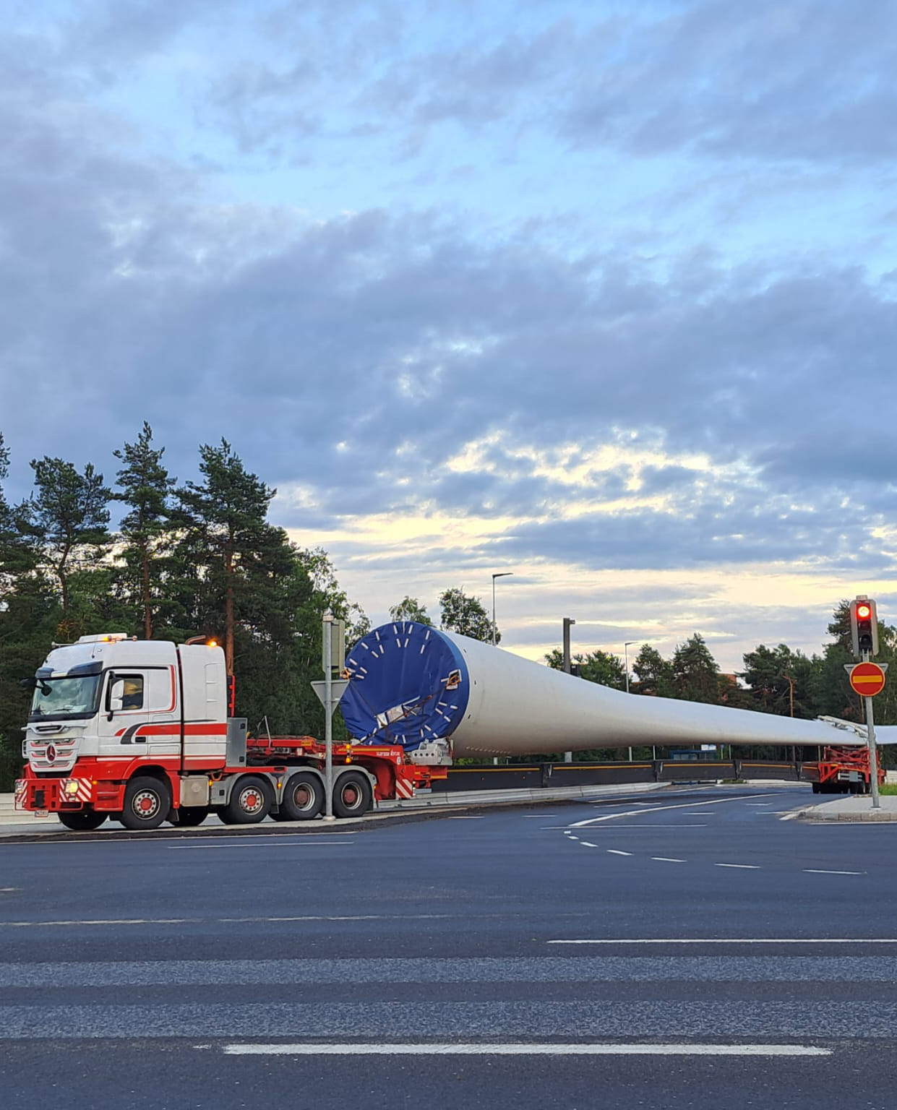
Tienpidon näkymät Pohjois-Pohjanmaalla
Pohjois-Pohjanmaan liikennefoorumi

Slide 2
POP ELY L Työyhteisö 1.11.2023 (24 +18 henkilöä)
Vastuualueen johtaja (1)
Risto Leppänen
Johtotiimi
Johtaja
Yksiköiden päälliköt
Toiminnanohjauspäällikkö
Kehittämispäällikkö
Henkilöstön edustaja
Liikennejärjestelmä (10)
Yksikön päällikkö Heino Heikkinen
Liikennejärjestelmävastaava Päivi Hautaniemi
Liikenneturvallisuusvastaava Anniina Gutzén
Liikenneturvallisuusasiantuntija Merja Vaaramaa
Tienpidon asiantuntija Jussi Sääskilahti
Kestävän liikkumisen vastaava Soile Purola
Liikennejärjestelmäasiantuntija Minna Nikula
Joukkoliikennevastaava Samuli Kallio
Joukkoliikenneasiantuntija Johannes Miesmaa
Johdon assistentti Tarja Bäck
Tienpidon suunnittelu (9)
Yksikön päällikkö Ari Kuotesaho
Esisuunnitteluvastaava Marjo Paavola
Tie- ja rakentamissuunnitteluvastaava
Ari Kuotesaho (oto)
Suunnittelun projektipäällikkö Jouni Heikkilä
Tienpidon asiantuntija Ari Junkkari
Tienpidon asiantuntija Kaarlo Peteri
Siltavastaava Olli Kilponen
Suunnittelija Anu Granroth
Maanhankintavastaava Piia Salmela
Yksityistieasiantuntija Risto Herrala
POP toimialueen töitä tekevä
LAP ELYn Pohjoisen hankinta-alueen
henkilöstö
Kunnossapitoyksikkö (12)
Yksikön päällikkö Kari Parikka
Kunnossapitovastaava Joona Peltoniemi
Projektipäällikkö Tero Kouva
Projektipäällikkö Heidi Salo
Maanteiden hoidon projektipäällikkö Janne Kaartinen
Maanteiden hoidon projektipäällikkö Juuso Kivilähde
Maanteiden hoidon projektipäällikkö Jorma Lusikka
Maanteiden hoidon projektipäällikkö Sanna Stenius
Maanteiden hoidon projektipäällikkö Johanna Sieppi
Maanteiden hoidon projektipäällikkö Pekka Toiviainen
Maanteiden hoidon projektipäällikkö Jukka Vanhanen
Tienpidon assistentti Laura Vesala
Investointiyksikkö (6)
Yksikön päällikkö Ari Kilponen
Projektipäällikkö Maiju Kattainen
Projektipäällikkö Ville Koskenkorva
Projektipäällikkö Juha Typpö
Projektipäällikkö Pirkko Ylitalo
Tienpidon talousasiantuntija Tuuli Kontio
Toiminnan ohjaus (3) Tulos- ja talousohjaus
Toiminnanohjauspäällikkö Jani Huttula
Controller Elisa Virta
Johdon tuki ja kehittäminen
Kehittämispäällikkö Vesa Matturi
Tienpidon
ohjelmointi
Liikenteen
asiakkuus ja
viestintä
Valmiustoiminta (1)
Varautumisen erityisasiantuntija
Paul Javanainen

Slide 7
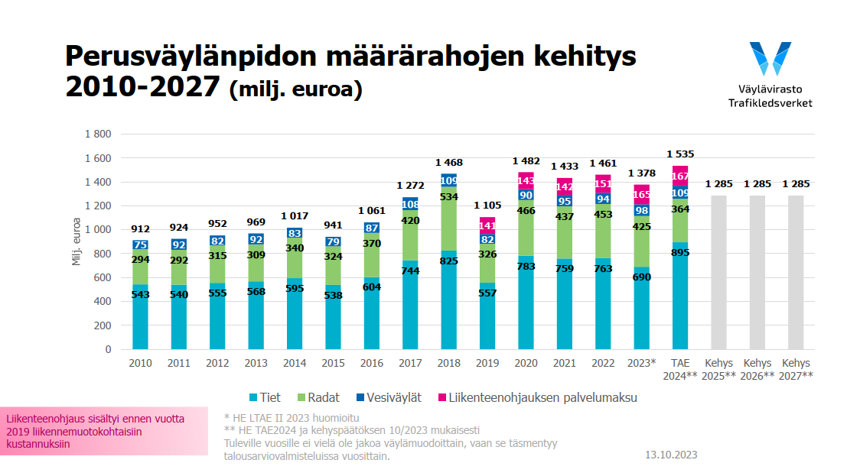

Slide 10
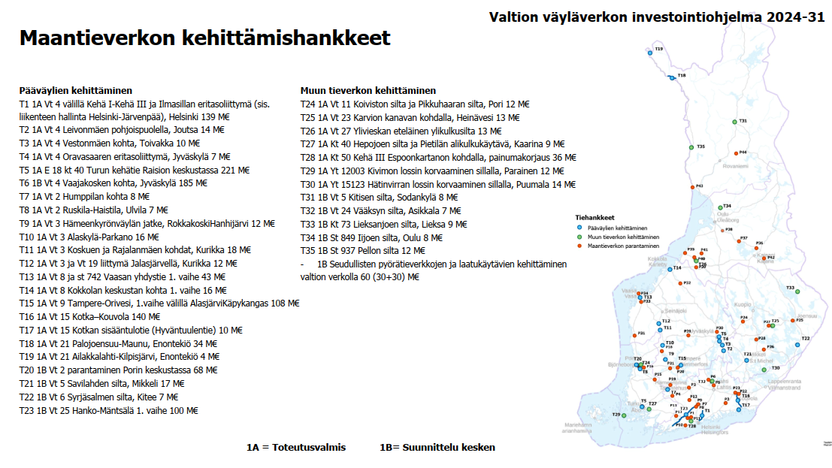

Slide 11
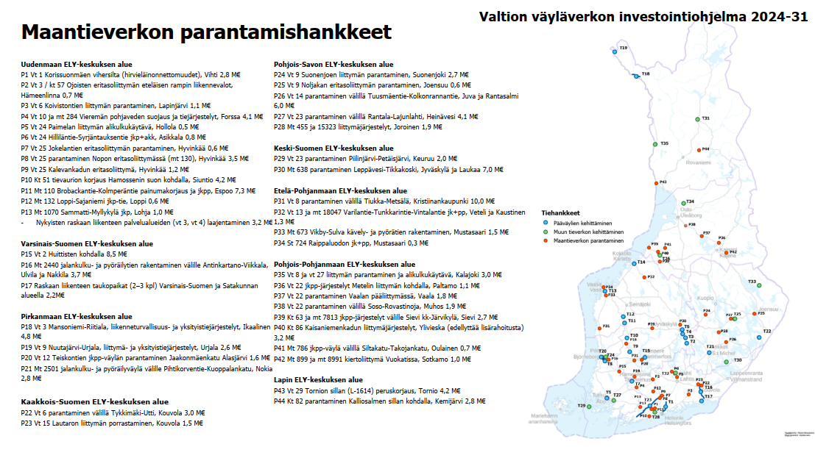

Slide 15
Vuosi 2024:
POPELYn osuus lisärahasta 33 M€

Slide 16
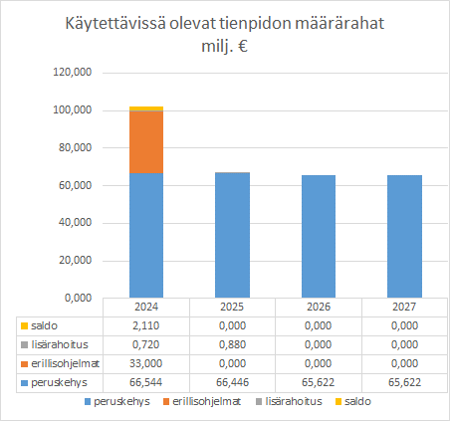
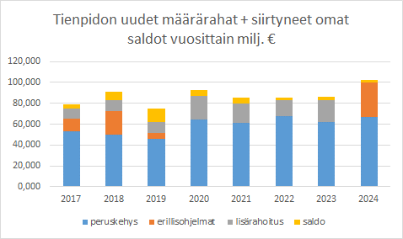
Tienpidon kehyksiä (POP ELY) taakse- ja eteenpäin
Korjausvelkarahoituksen (33,0 milj. €) vuoksi v. 2024 rahoitusnäkymä hyvä.
Toisaalta kustannustason nousu on syönyt ostovoimaa.

Slide 17
Päällystysohjelma 2024 ALUSTAVA, Pohjois-Pohjanmaa ja Kainuu

Slide 18
Päällystysohjelma 2024 ALUSTAVA
V. 2024 päällystekohteet (alustavat)
Perusraha + lisäraha n. 52 M€

Slide 19
Päällystysohjelma 2024 ALUSTAVA
Päällysteiden korjausluokka 1 195 km
Päällysteiden korjausluokka 2 196 km
Päällysteiden korjausluokka 3 109 km
Kävely- ja pyöräilyväylät 10 km
Yhteensä 506 km

Slide 20
Toteutettavat investointihankkeet 2024 (alustava ohjelma)

Slide 21
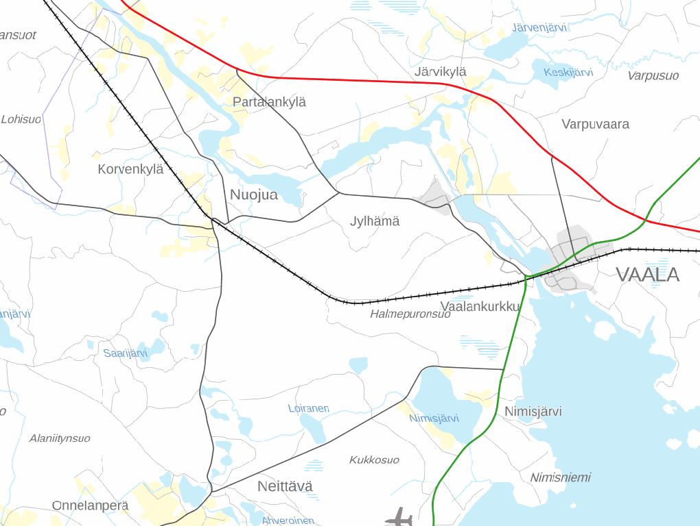
Mt 8792 ja mt 8794 Nuojuan jkpp-väylä ja rumpujen uusiminen, Vaala
Rumpujen uusiminen 2025
Vt 22
Jk+pp-tien ja tievalaistuksen rakentaminen 2024
Nuojuan terminaali
St 800

Slide 22
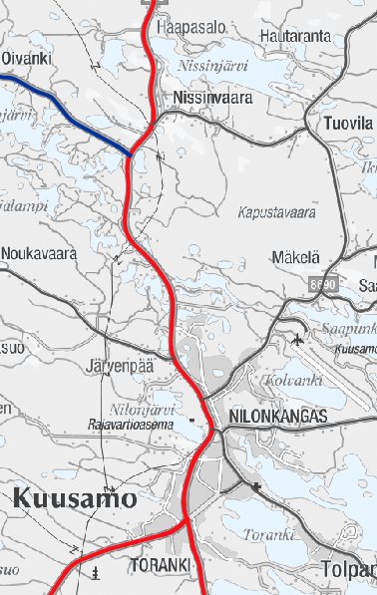
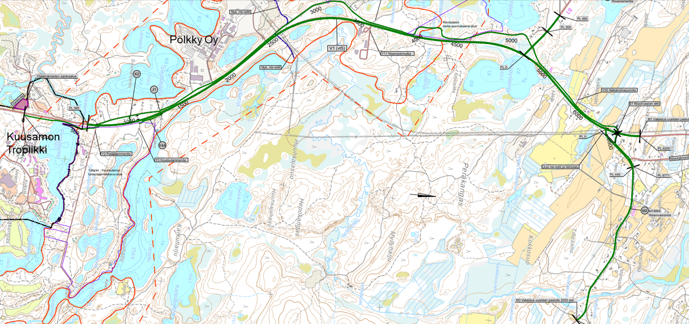
Vt 5 jkpp-väylä välillä Kitkantie - Nissinvaarantie, Kuusamo (haettu EAKR-rahoitusta)

Slide 23
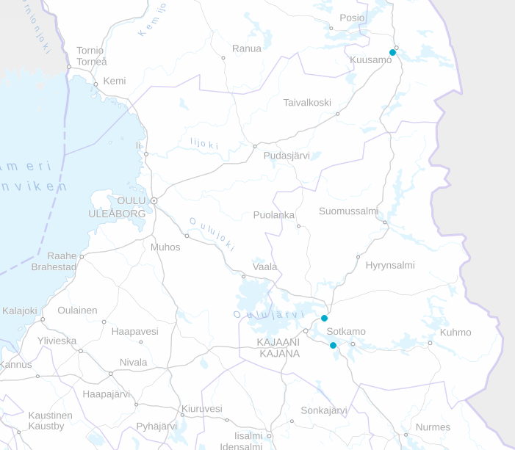
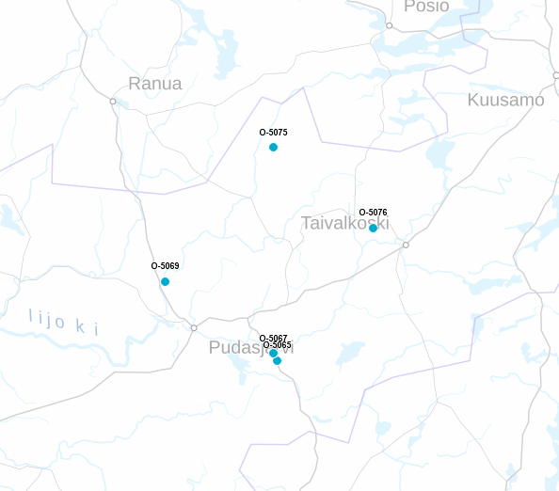
Siltakohteet 2024 (alustava)
Torangin sillan uusiminen, Vt20, Kuusamo
Pohjajoen sillan korjaus, Vt5, Kajaani
Lahnaslammen yks korjaus, Vt6, Sotkamo
Putkisilta ST 2024, Pudasjärvi/Taivalkoski
Montan voimalaitossiltojen korjaus 2024-25

Slide 24
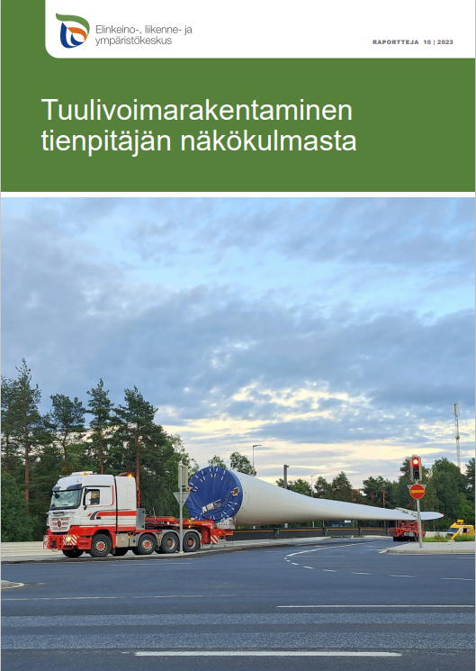
Julkaisun pysyvä osoite Doriassa on https://urn.fi/URN:ISBN:978-952-398-121-8

Slide 25
Raakapuu- ja tuulivoimakuljetukset alemmalla maantieverkolla

Slide 26
Raakapuu- ja tuulivoimakuljetusten nykytilanne ja kehitysnäkymät POPELYn alueella
Pohjois-Pohjanmaalla ja Kainuussa puunhankinta kasvaa nykyisestä 12 milj. kuutiosta 16 milj. kuutioon
Suuret saha- ja tehdasinvestoinnit sekä biopolttoainehankkeet lisäävät puun käyttöä ja vaikuttavat kuljetusreitteihin Pohjois-Pohjanmaalla ja Kainuussa
Esim. Oulussa aloittava Junnikkalan saha käyttää 700 000 m³ tukkipuuta vuodessa, StoraEnson Oulun toinen kartonkikone, Metsägroupin Kemin biotehdashanke, Pölkyn sahat Taivalkoskella ja Kajaanissa
Raideliikenteen osuus kuljetuksista kasvaa pitkillä etäisyyksillä mm. Kainuusta Kemiin ja myös Kaakkois-Suomeen Venäjän tuonnin loppumisen vuoksi.
Kontiomäki-Pesiö -radan parantaminen ja uusi Pesiön RAPU-terminaali sekä Nuojualle rakenteilla oleva RAPU-terminaali muuttavat puuvirtoja ja lisäävät volyymeja. Sahoille puuta viedään jatkossakin pääasiassa maanteitse.
Turpeen käyttö vähenee ja korvautuu metsähakkeella. Kuljetusmäärät pysyvät pääosin ennallaan, mutta jakautuvat koko tieverkolle, osin myös kelirikkoisille teille
Uusia tuulivoima-alueita perustetaan entistä kauemmas sisämaahan, mikä tarkoittaa pidempiä kuljetusmatkoja ja suurempaa kuormitusta alemmalle maantieverkolle erityisesti Kainuussa, jossa päätieverkko on harvempi.

Slide 27
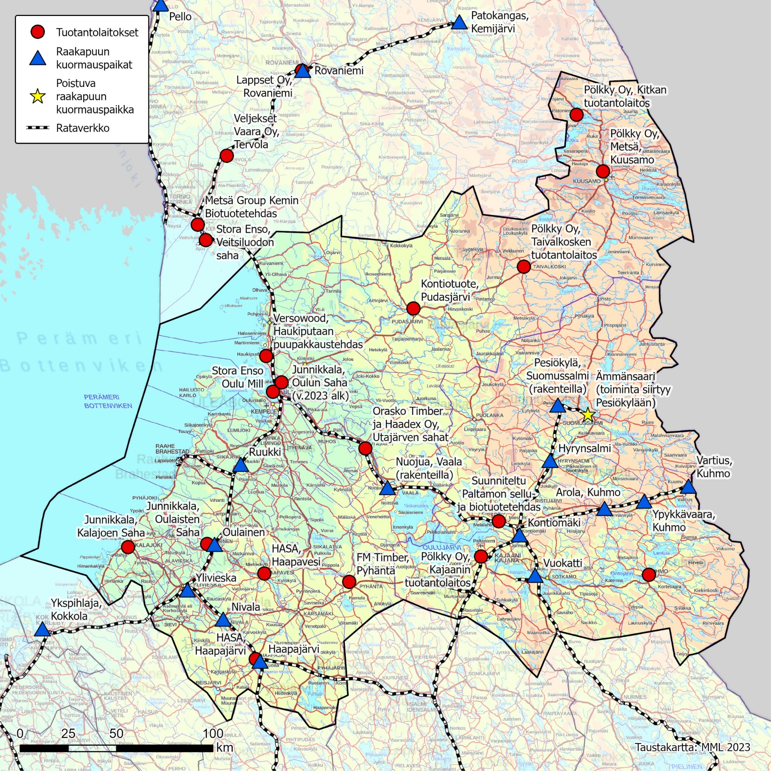
Tuotantolaitokset ja raakapuun kuormauspaikat
Rautatiekuljetusten osuus kaikista raakapuukuljetuksista oli vuonna 2021 20 %.
Rautateitse kuljetetaan pääasiassa energiapuuta sekä paperi-, kartonki- ja selluteollisuuden kuljetuksia. Sahojen kuljetuksissa tiekuljetusten osuus on suurempi.
Uusien raakapuun kuormauspaikkojen ja rataosien parantamisten myötä kuljetusten ennakoidaan siirtyvän nykyistä enemmän raiteille.
Pohjois-Pohjanmaalla ja Kainuussa suurimmat kuljetusvirtoihin vaikuttavat muutokset ovat Nuojuan raakapuuterminaali Vaalassa sekä Pesiökylän raakapuuterminaali Suomussalmella.
Lähde: Väyläviraston julkaisuja 29/2022,
Rataverkon raakapuun kuormauspaikkaverkon tilanne ja tulevaisuuskuva

Slide 28
Raakapuukuljetusten aiheuttamat muutokset (kpl)
Kartalla on esitetty ennustettu raskaan liikenteen (KVLRAS) kasvu ilman tuulivoimahankkeita.
Tuulivoimahankkeiden aiheuttama liikenne painottuu voimakkaasti rakentamisaikaan, minkä jälkeen tilanne palaa raskaan liikenteen osalta ennalleen.
Absoluuttisia liikennemääriä tarkasteltaessa korostuvat ne tiet, joilla puukuljetusten ja muun raskaan liikenteen nykyinen kokonaismäärä on suurin.

Slide 29
Kunnostustarpeen kasvu seuraavien 10 vuoden aikana
Arvio alemman tieverkon kunnostustarpeen kasvusta seuraavien 10 vuoden aikana perustuu raakapuu- ja tuulivoimakuljetusten ennustettuun määrään sekä arvioon raskaan liikenteen lisääntymisen vaikutuksesta tien kuntoon.
Liikennemäärien lisääntymisen laskennassa on huomioitu esimerkiksi tuulivoima-alueiden rakentamisessa tarvittavien kuljetusmäärien vaihtelu sekä raakapuun ja metsähakkeen käytön lisääntyminen. Raskaan liikenteen suorite kasvaa arvion mukaan 8 prosenttia.
Päällystetyillä teillä rakenteen parantamistarve kasvaa raskaan liikenteen lisääntymisen myötä arviolta 30 km ja päällysteen uusimistarve kasvaa 80 km. Sorateillä raskaiden toimenpiteiden tarve kasvaa 40 km. Keskiraskaiden toimenpiteiden tarve pysyy kutakuinkin ennallaan, sillä osa keskiraskaista toimenpiteistä korvautuu raskailla toimenpiteillä ja vastaavasti osa kevyistä toimenpiteistä korvautuu keskiraskailla toimenpiteillä. Kriittisimpiä uusittavia painorajoitettuja siltoja on yhteensä 9 kpl.
Päällystettyjen seutu- ja yhdysteiden korjausvelka on tällä hetkellä noin 170 M€ ja sorateiden noin 30 M€. Alemman maantieverkon kunnostustarve kasvaa raakapuu- ja tuulivoimakuljetusten lisääntymisen myötä seuraavien 10 vuoden aikana yhteensä 15 M€:lla.
Kuljetusten kannalta kriittisimpien painorajoitettujen siltojen uusimisen kustannus on arviolta 6 M€.

Slide 30
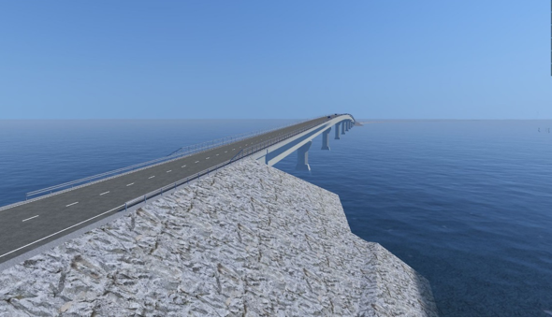
Kiitos!

